Slide 1
Algoritmusok és Adatszerkezetek I.
Fák számítógépes reprezentációja
2020. október
7. hét – 2. videó
S07E02

Slide 2
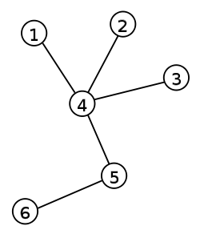
Fa
Fa = összefüggő, körmentes gráf
Bármely két csúcsát pontosan egy út köti össze
A fa elsőfokú csúcsait levélnek hívjuk. Egy nem levél csúcs a fában belső csúcs.

Slide 3
Bináris fa
Gyökeres fa: van egy kitűntetett csúcsa, a gyökér
Bináris fa: gyökeres fa, ahol minden csúcsnak legfeljebb két gyereke van
2
4
1
1
gyerek
szülő/apa
4
3
1
2
5
3
4
magasság (h)
6
2
5
3
5
6
6

Slide 4
Fák számítógépes reprezentációja
csúcsokat és éleiket reprezentáljuk
maga a fa egy mutató a gyökérre
gyerek éllista
első fiú, apa, testvér
bináris fa
szülő
apa
szülő
testvér
…
gyerek_{k}
gyerek₁
első fiú
bal
jobb
class Node{
Object key;
Node parent;
List<Node> children;
}
class Node{
Object key;
Node parent;
Node first_child;
Node brother;
}
class Node{
Object key;
Node parent;
Node left;
Node right;
}

